Slide 1
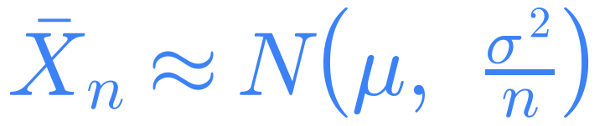
ТЕОРИЯ ВЕРОЯТНОСТЕЙ · ЛЕКЦИЯ 5
Закон больших чисел
и центральная
предельная теорема
Почему среднее многих наблюдений устойчиво, как распределена его ошибка и сколько нужно данных
ИТМО

Slide 2
От модели к данным: обратная задача
До сих пор: распределение известно → считаем вероятности. В жизни наоборот: есть данные, распределение неизвестно.
МОДЕЛЬ ВЫБОРКИ
X₁, …, Xₙ — независимые одинаково распределённые (н. о. р., i.i.d.) с неизвестным F.
Статистика — любая функция выборки: среднее, доля, медиана, максимум.
Повторим сбор данных — получим другое среднее. Статистика — случайная величина.
Сервис ответил на 10 000 запросов
каково «настоящее» среднее время?
412 покупок на 8 000 визитов
какова конверсия и насколько мы уверены?
9 случаев на 600 жителей против 1 300 на 100 000
где опаснее?
ЗБЧ: к чему сходится среднее. ЦПТ: как распределена ошибка при конечном n.
2

Slide 3
Маршрут лекции
Сходимость
ЗБЧ
Монте-Карло
Выборочные хар-ки
ЦПТ
Муавр — Лаплас
Размер выборки
Ловушки и ML
три смысла
частота → вероятность
ожидание = среднее
оценки и SE
почему нормальное
биномиальное ≈ N
интервалы, n
зависимость, хвосты
На семинаре всё проверяем симуляциями, а в ДЗ — эксперимент с собственными данными.
3

Slide 4
Сходимость и ЗБЧ
Почему частота превращается в вероятность

Slide 5
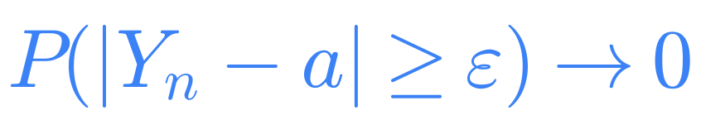
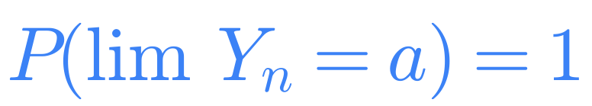
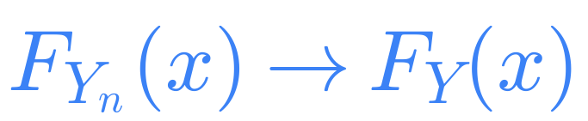
Что значит «сходится» для случайных величин
По вероятности
Почти наверное
По распределению
большие отклонения всё менее вероятны (слабый ЗБЧ)
почти каждая траектория сходится (усиленный ЗБЧ)
сходятся вероятности, а не значения (ЦПТ)
почти наверное ⇒ по вероятности ⇒ по распределению; обратное в общем случае неверно
5

Slide 6
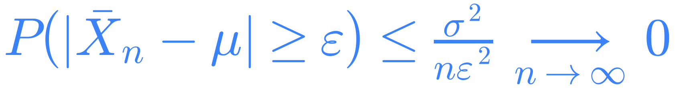
ЗБЧ в форме Чебышёва
X₁, X₂, … некоррелированы, EXₖ = μ, DXₖ = σ² < ∞
Из лекции 4
Неравенство Чебышёва: P(|Y − EY| ≥ ε) ≤ DY/ε²
Закон √n: σ(X̄) = σ/√n
Доказательство в одну строку:
E X̄ = μ, D X̄ = σ²/n — и неравенство Чебышёва для X̄.
Нужны только две вещи: дисперсия среднего σ²/n и её стремление к нулю.
Обобщение
Распределения могут быть разными: достаточно DXₖ ≤ C и одинаковых средних
6

Slide 7
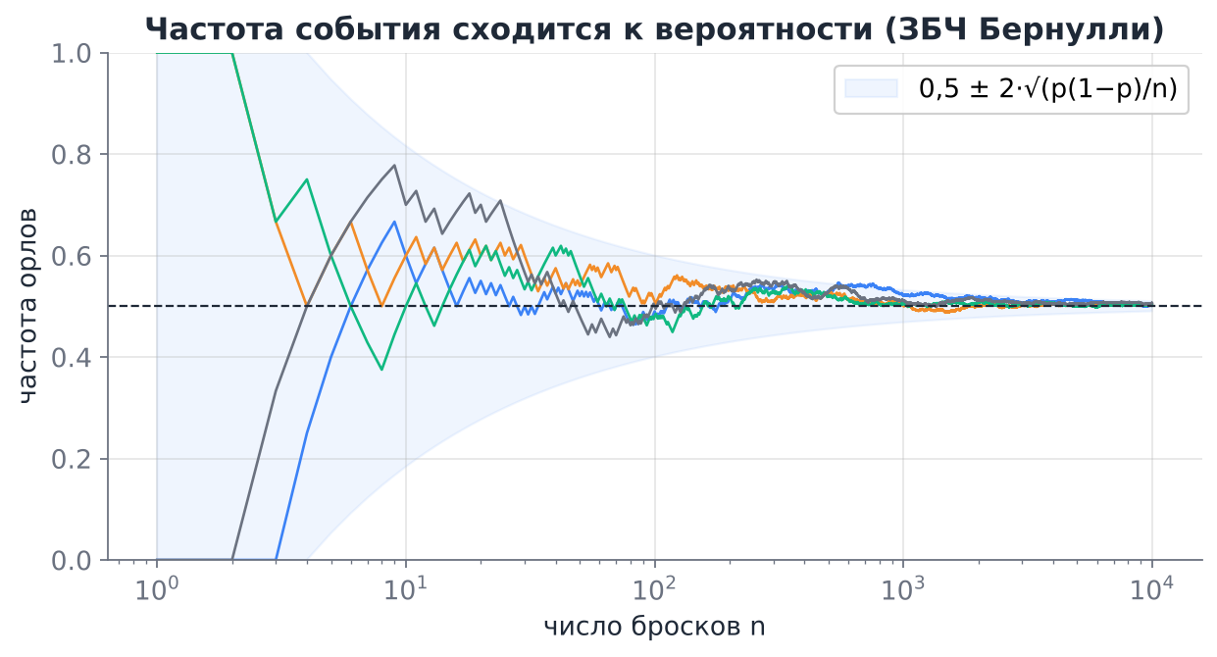
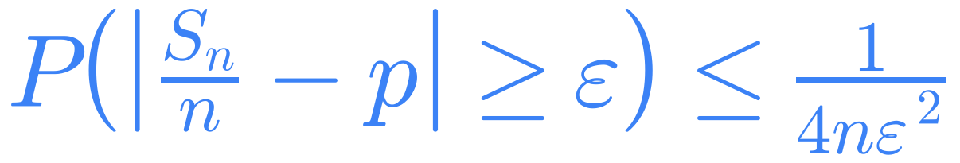
ЗБЧ Бернулли: частота → вероятность
Частотный смысл вероятности
Sₙ = сумма индикаторов успеха, D Iₖ = p(1 − p) ≤ 1/4.
Вероятность — то, к чему стремится частота в длинной серии независимых повторений (Бернулли, 1713).
Голубой коридор p ± 2·√(p(1−p)/n) сужается как 1/√n — его ширину объяснит ЦПТ.
7

Slide 8
Дисперсия не обязательна: Хинчин и Колмогоров
Условие | Зачем | Если нарушить
EX существует | есть к чему сходиться | Коши: среднее не стабилизируется
независимость | D X̄ ∝ 1/n | сходится медленнее или не туда
одинаковое распр. | одно μ у всех | сходится к среднему ожиданий
ЗБЧ Хинчина
н. о. р. и E|X| < ∞ ⇒ X̄ₙ → μ по вероятности
Усиленный ЗБЧ (Колмогоров)
те же условия ⇒ X̄ₙ → μ почти наверное
Среднее сходится к ожиданию всегда, когда ожидание существует. При DX = ∞ — медленно и рывками.
8

Slide 9
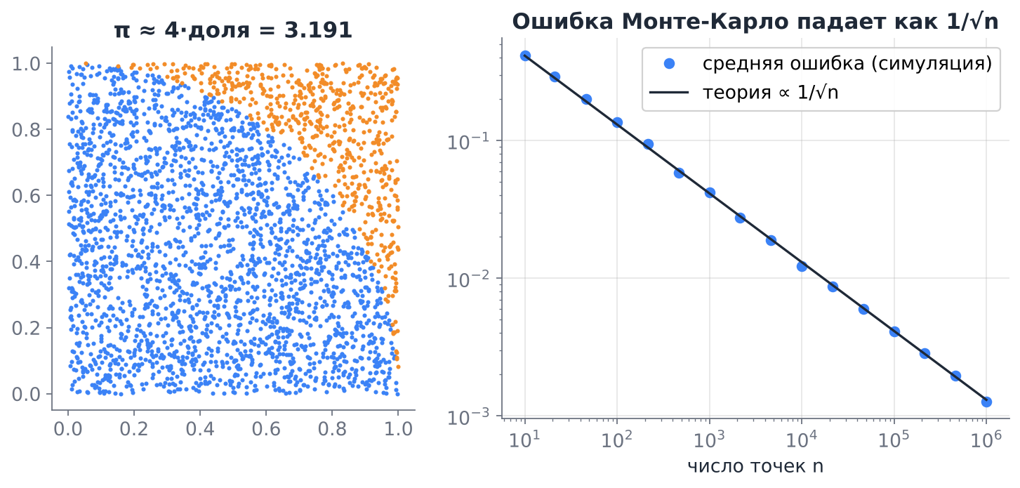
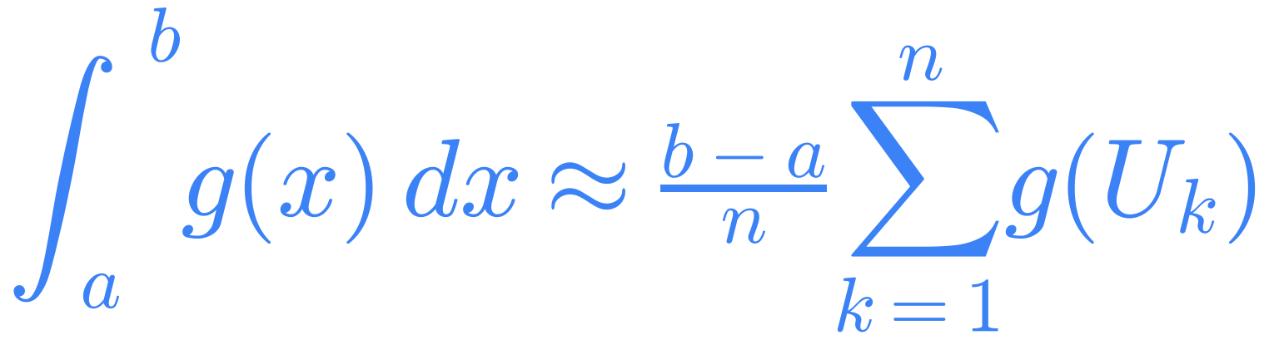
Метод Монте-Карло: ожидание = среднее симуляций
Ошибка ∝ 1/√n всегда
В 1D трапеции точнее. В 100D — единственный рабочий способ.
Байесовские методы, RL, физика, финансы.
π ≈ 4 · доля точек в четверти круга; 10⁶ точек дают π ≈ 3,1416 ± 0,0032.
9

Slide 10
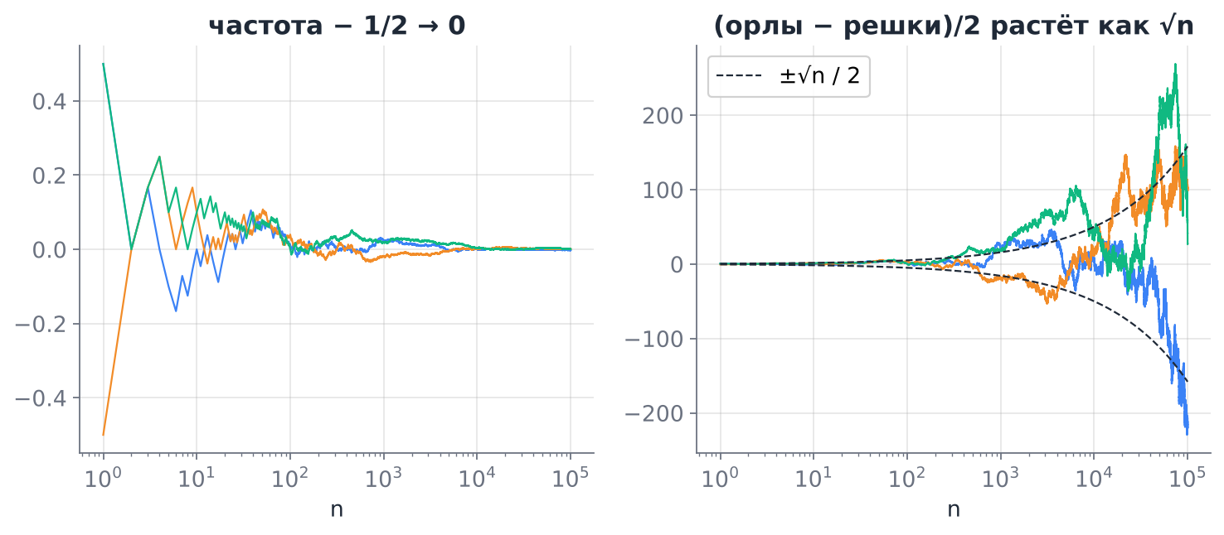
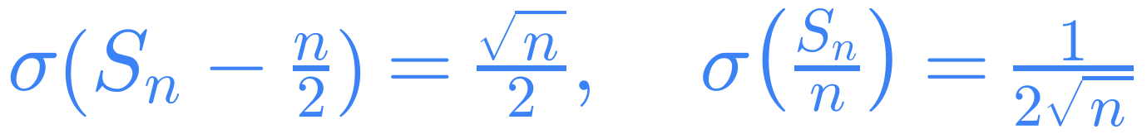
Чего ЗБЧ не говорит: ошибка игрока
Монета не помнит
После 10 решек P(орёл) = 1/2. Отклонения не компенсируются, а разбавляются.
Рулетка: ставка на красное, EX = −1/37
1 000 ставок: −27 ± 32 ₽, игрок в плюсе с вероятностью ≈ 19 %. 10⁶ ставок у казино: +27 000 ± 1 000 ₽, убыток практически невозможен.
10

Slide 11
Выборочные характеристики
Каждая статистика — случайная величина со своим распределением

Slide 12
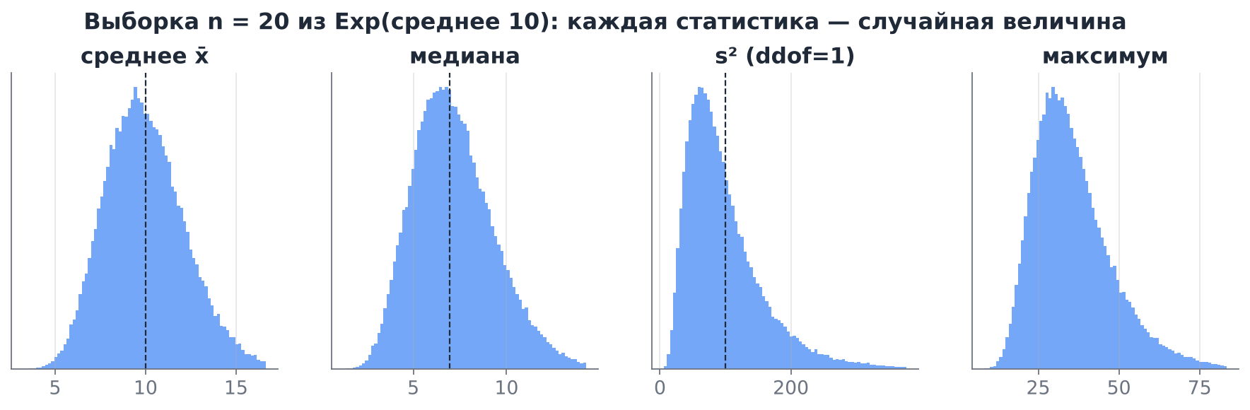
Выборочное распределение
Несмещённость
Состоятельность
Стандартная ошибка
ET = θ: в среднем не ошибаемся в одну сторону
T → θ при n → ∞: это ЗБЧ для статистики
SE = √DT — главная мера точности
12

Slide 13
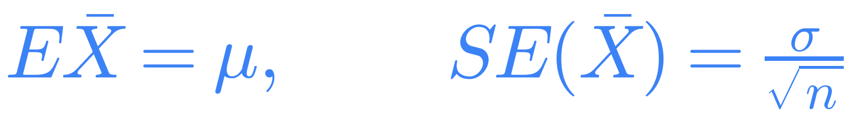
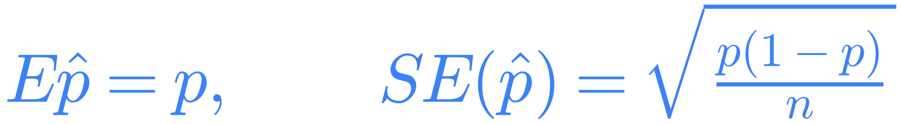
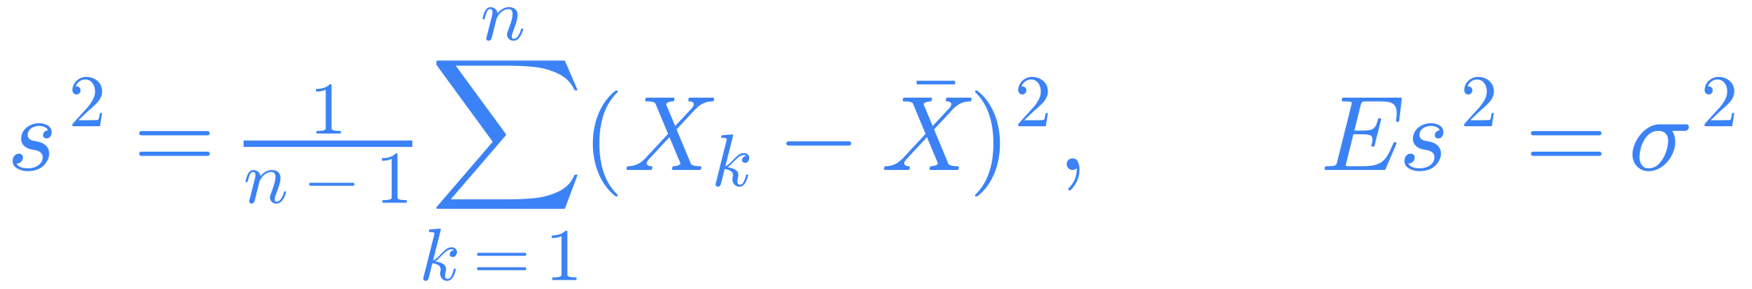
Среднее, доля, дисперсия
Почему n − 1
E Σ(Xₖ − X̄)² = nσ² − n·σ²/n = (n − 1)σ²
X̄ подогнано под выборку и ближе к точкам, чем μ.
Разброс самой s²
D s² ≈ (μ₄ − σ⁴)/n: при тяжёлых хвостах один выброс меняет s² в разы
На практике σ и p заменяют оценками: SE ≈ s/√n. По ЗБЧ это близко к истине.
13

Slide 14
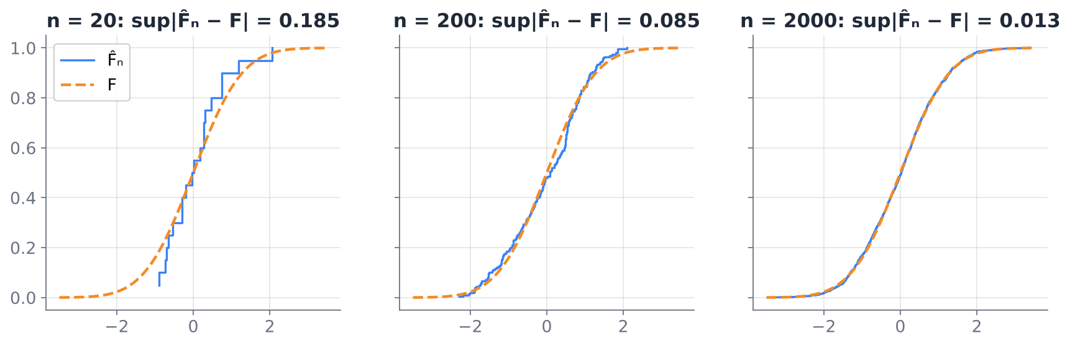
Эмпирическая функция распределения
Гливенко — Кантелли
По большой выборке восстанавливается всё распределение, а значит, и квантили.
14

Slide 15
Как ведут себя выборочные характеристики
Статистика | Оценивает | SE при большом n
x̄ | μ | σ/√n
p̂ | p | √(p(1−p)/n)
s² (ddof=1) | σ² | √((μ₄ − σ⁴)/n)
медиана | медиана m | 1/(2f(m)√n)
F̂ₙ(x) | F(x) | √(F(1−F)/n)
максимум | — | растёт с n, не сходится
Медиана или среднее?
Нормальные данные: D(медианы) ≈ 1,57·σ²/n — среднее эффективнее.
Тяжёлые хвосты: медиана устойчива, среднее скачет.
Общий закон
Почти все «гладкие» статистики ведут себя как средние: точность ∝ √n, и к ним применима ЦПТ.
15

Slide 16
Центральная предельная теорема
Сумма многих независимых слагаемых почти нормальна

Slide 17
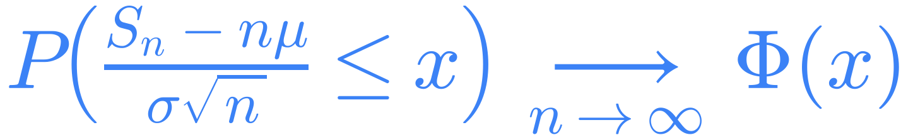
Центральная предельная теорема
X₁, X₂, … н. о. р., EXₖ = μ, 0 < DXₖ = σ² < ∞
Что удивительно
О слагаемых известны только μ и σ. Они могут быть дискретными, скошенными, двугорбыми.
Сумма всё равно почти нормальна: остальная информация о форме «забывается».
Теорема Линдеберга — Леви. Значок ≈ читается «приближённо распределено как».
17

Slide 18
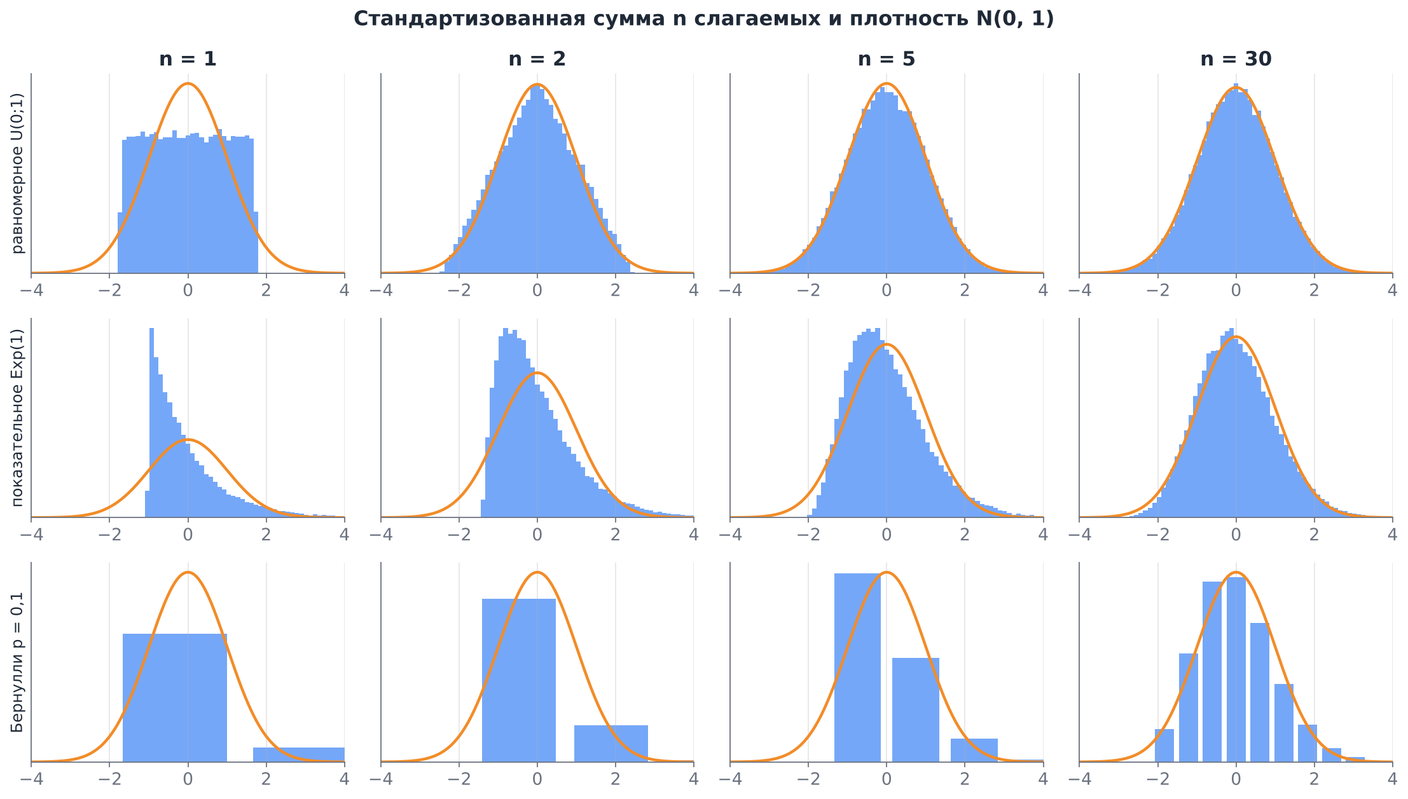
ЦПТ на картинке: разные слагаемые — один предел
Скорость разная
Равномерное: нормальная форма уже при n = 5.
Показательное: нужно n ≈ 30.
Бернулли p = 0,1: при n = 30 ещё видны асимметрия и дискретность.
18

Slide 19
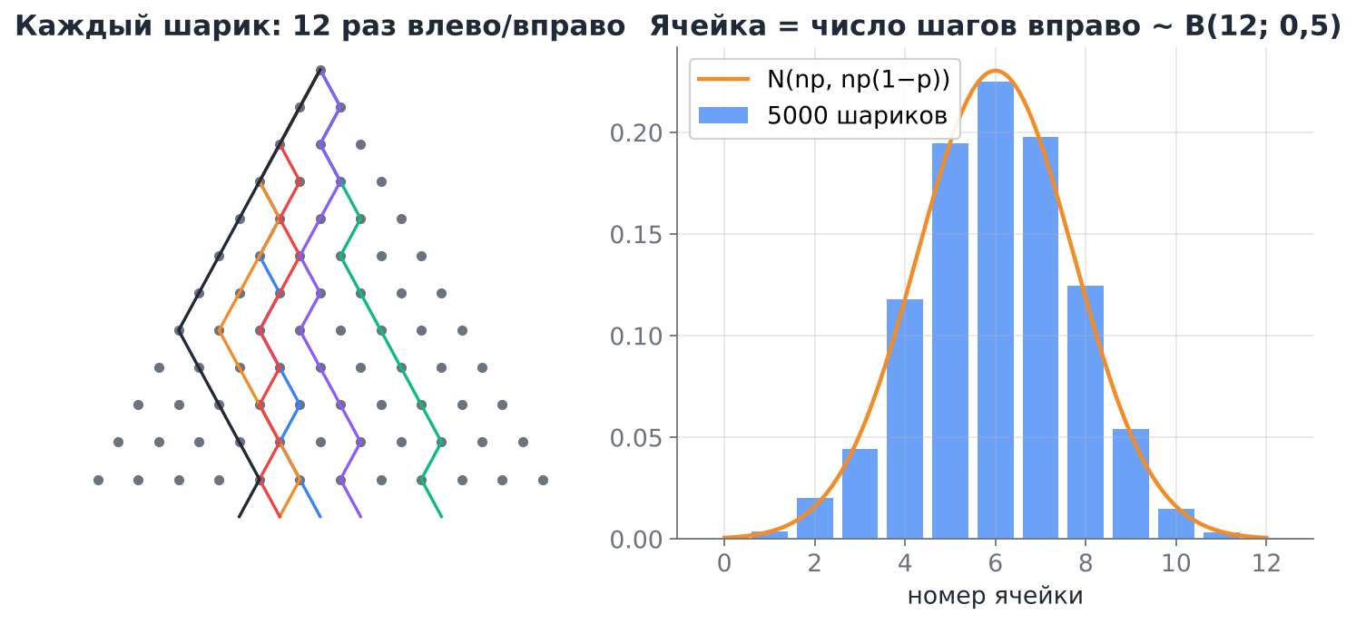
Почему именно нормальное распределение
Характеристическая функция суммы = произведение. От слагаемых в пределе остаются только два момента: старшие члены порядка n^(−3/2) исчезают.
Нормальное распределение устойчиво: N + N = N. Это «неподвижная точка» операции «сложить и стандартизовать».
Рост, ошибка измерения, шум датчика — суммы многих мелких независимых влияний (ЦПТ Ляпунова).
19

Slide 20
Разные слагаемые: теорема Ляпунова
Смысл условия
Пример
Вклад каждого слагаемого в общую дисперсию пренебрежимо мал.
Если одно слагаемое доминирует, сумма похожа на него, а не на нормальное.
Время ответа = сеть + очередь + БД + сериализация + …
Много сопоставимых частей → почти нормально. Одна доминирующая медленная БД → форма как у неё.
20

Slide 21
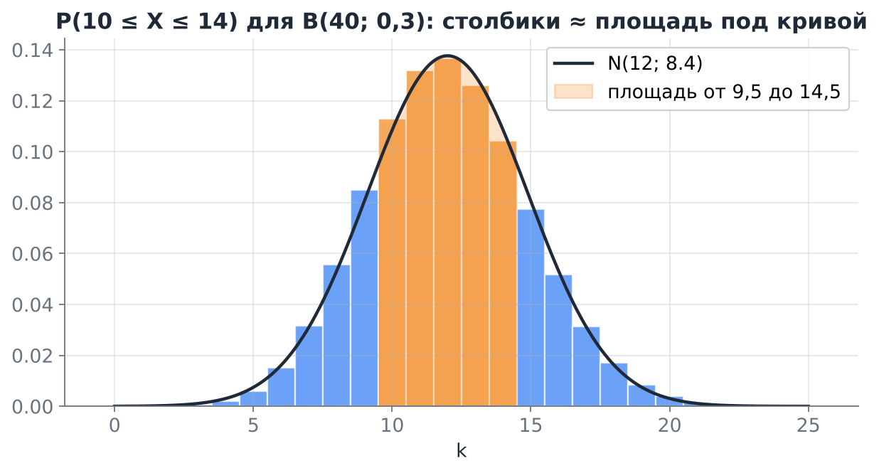
Теорема Муавра — Лапласа
Поправка на непрерывность ±0,5
Столбик значения k занимает отрезок от k − 0,5 до k + 0,5
Локальная теорема и Гмурман
P(Sₙ = k) ≈ φ(x)/√(np(1−p)).
У Гмурмана через Φ₀(x) = Φ(x) − ½; в Python stats.norm.cdf.
21

Slide 22
Муавр — Лаплас в цифрах
Задача | ЦПТ без поправки | ЦПТ с поправкой | Пуассон | Точно
1000 монет: P(480 ≤ S ≤ 520) | 0,794 | 0,8052 | — | 0,80523
Брак 2 %, 400 шт.: P(S ≥ 12) | 0,077 | 0,106 | 0,112 | 0,110
100 кубиков: P(S ≥ 380) | 0,040 | 0,0421 | — | 0,0420
Правило
Сумма времени: 100 × Exp(50 мс)
Нормальное приближение хорошо при np(1 − p) ≳ 10. При малом p точнее Пуассон.
P(S > 6 с): ЦПТ 0,023, точно (гамма) 0,028 — хвост скошенных величин занижается
22

Slide 23
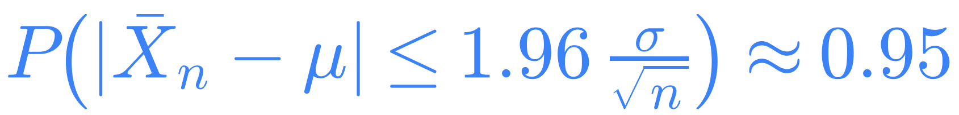
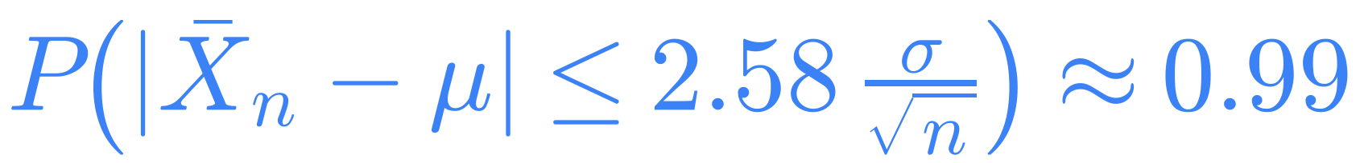
Правило «1,96 сигмы» для среднего
Чебышёв
вне ±2σ — до 25 % для любого распределения
ЦПТ для среднего
1,96 и 2,58 — квантили z₀,₉₇₅ и z₀,₉₉₅: stats.norm.ppf(0.975)
вне ±2σ/√n — около 5 %: оценки во много раз точнее, но приближённые
23

Slide 24
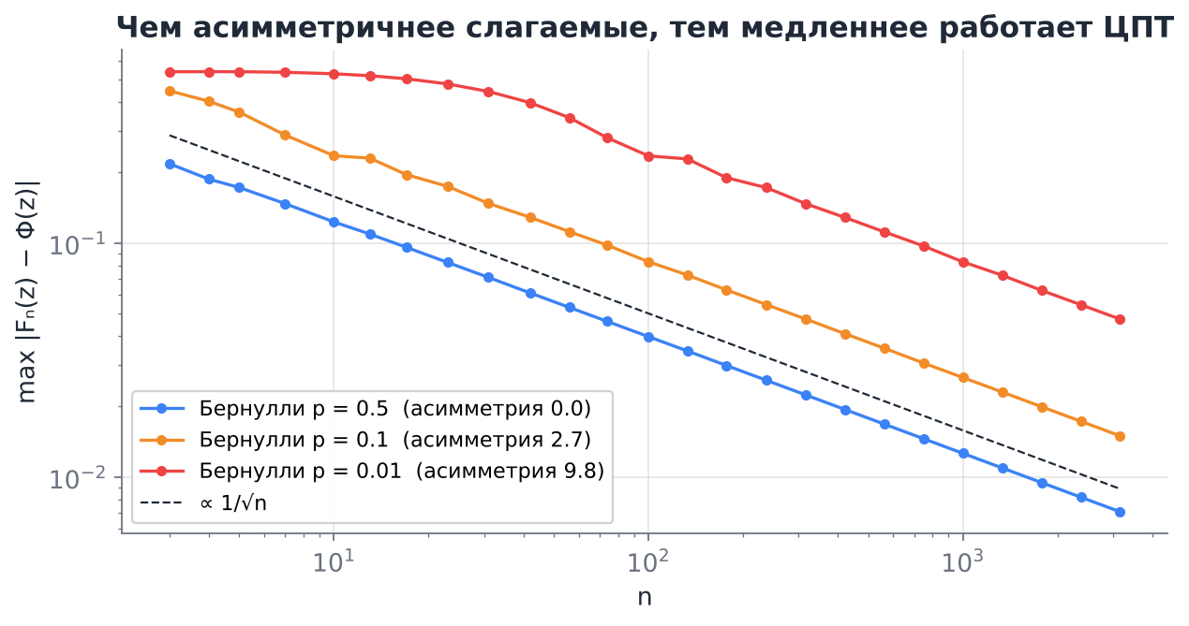
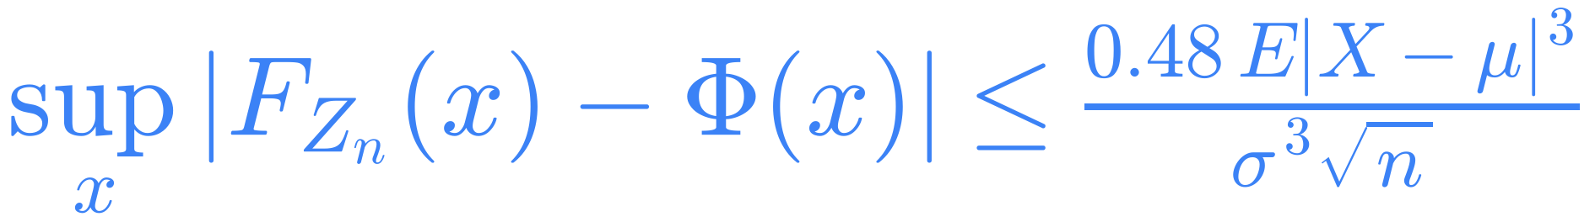
Насколько большим должно быть n
Слагаемые | Хватит n
симметричные | 5–10
показательное | 30–100
Бернулли | np(1−p) ≥ 10
выручка, размеры файлов | сотни–тысячи
DX = ∞ | никогда
Правило «n ≥ 30» грубое: центр приближается лучше хвостов, редкие события ЦПТ не оценивает.
24

Slide 25
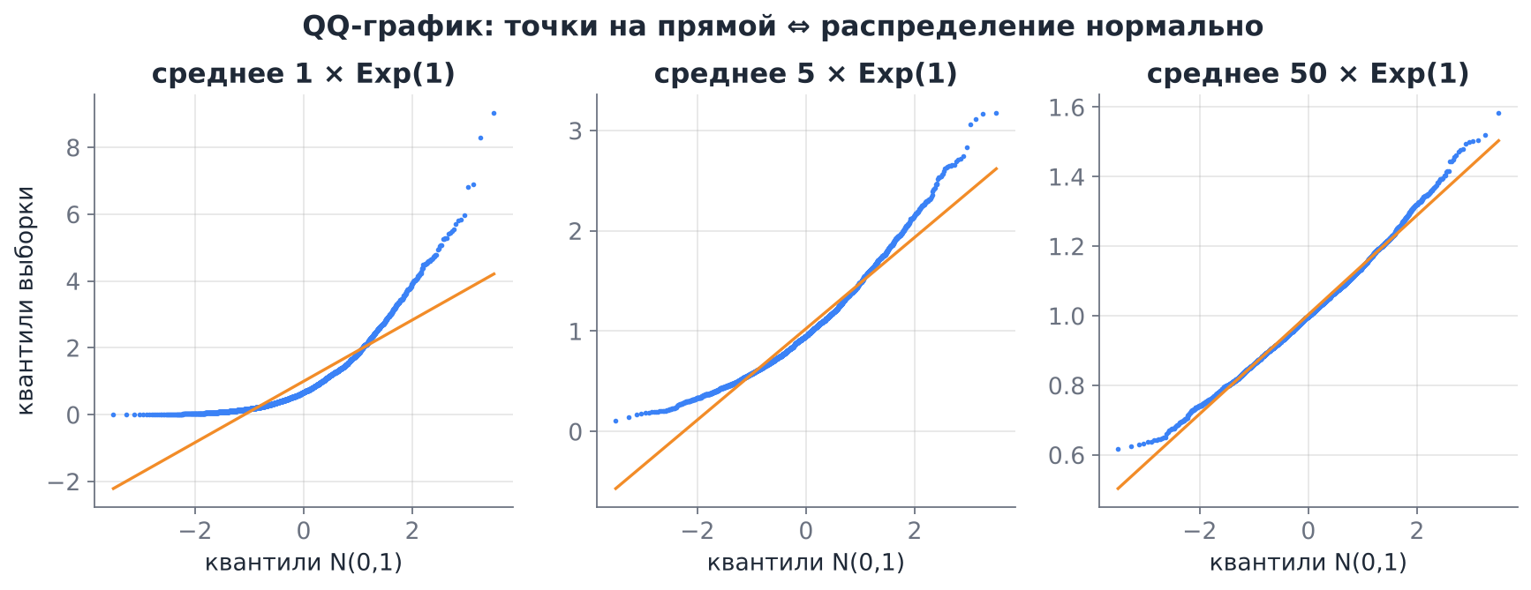
Проверка нормальности: QQ-график
Точки на прямой ⇔ распределение близко к нормальному. Изгиб вверх справа — тяжёлый правый хвост.
25

Slide 26
Влияние размера выборки
Интервалы, объём выборки и закон малых чисел

Slide 27
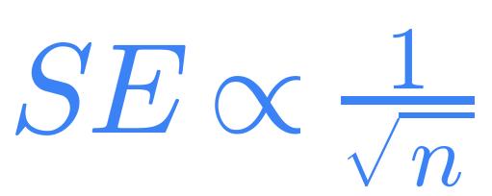
Закон √n и цена точности
Опрос 1 000 человек
одинаково точен для города на 100 000 жителей и для страны на 140 млн — если выборка случайная.
Погрешность ±3 п. п. в новостях — это 1,96·√(¼/1000) ≈ 0,031.
Следствия
Погрешность вдвое меньше → данных вчетверо больше.
В 10 раз меньше → в 100 раз больше.
Точность зависит от абсолютного n, а не от доли совокупности.
27

Slide 28
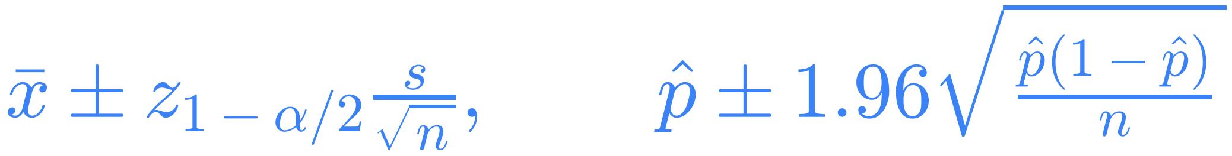
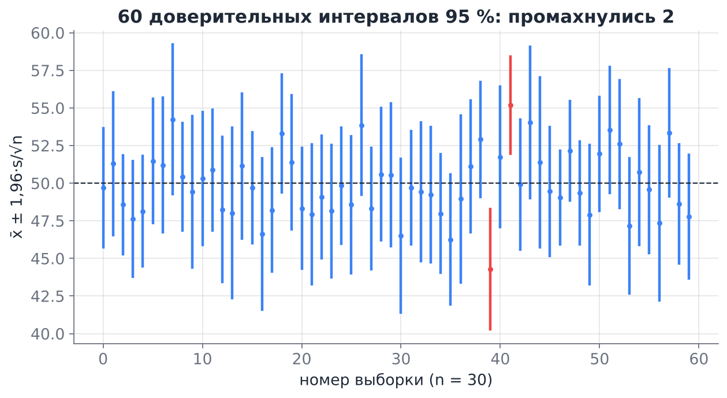
Доверительный интервал
Как понимать
Случаен интервал, а не μ: ≈95 % интервалов из повторных выборок накрывают μ.
Конверсия 412 / 8 000
p̂ = 5,15 %, SE = 0,25 п. п., интервал 95 %: от 4,67 % до 5,63 %
28

Slide 29
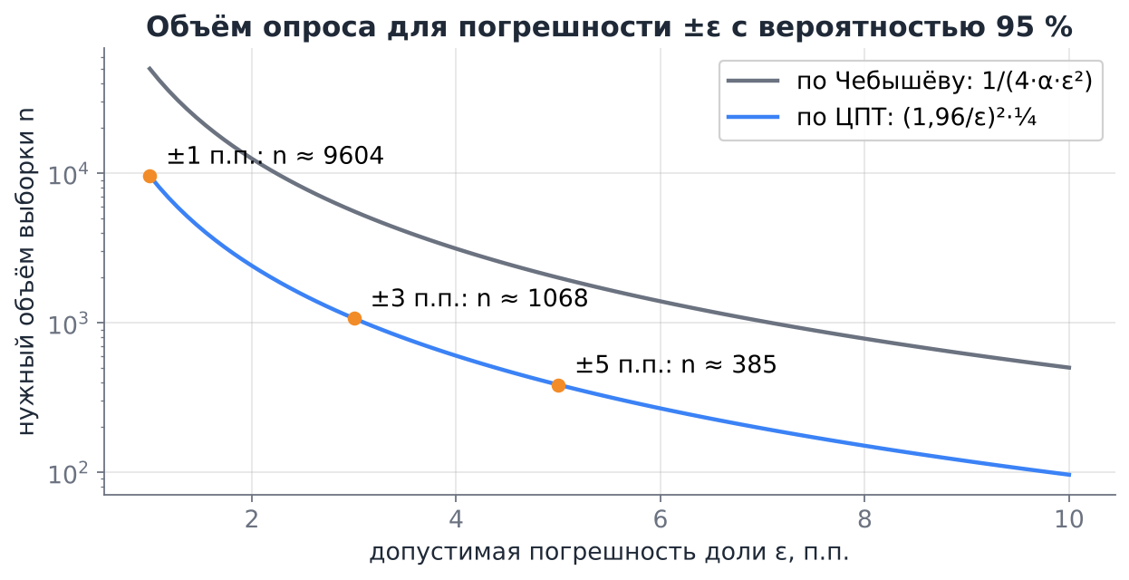
Сколько данных нужно
Погрешность | n по ЦПТ | n по Чебышёву
±5 п. п. | 385 | 2 000
±3 п. п. | 1 068 | 5 556
±1 п. п. | 9 604 | 50 000
A/B: конверсия 5 % → 5,5 % — около 15 000 на группу только для точности, ~30 000 с учётом мощности.
29

Slide 30
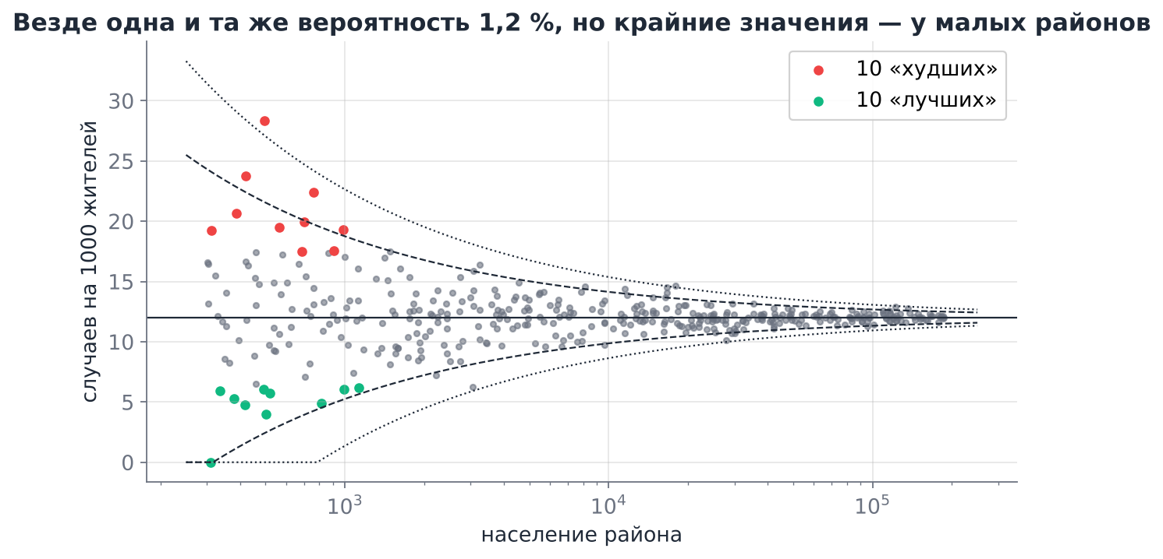
«Самая опасная формула» и закон малых чисел
Маленькие школы (Уэйнер, 2007)
Среди лучших школ много маленьких → 1,7 млрд $ на разделение школ. Среди худших их тоже много.
Как не попасться
Сначала спросите, по скольким наблюдениям посчитано. Сравнивайте z-оценки, смотрите на воронку.
У всех 400 районов одна и та же вероятность 1,2 %. Все «рекордсмены» — маленькие.
30

Slide 31
Когда ЗБЧ и ЦПТ подводят
Зависимость, тяжёлые хвосты, смещённые выборки

Slide 32
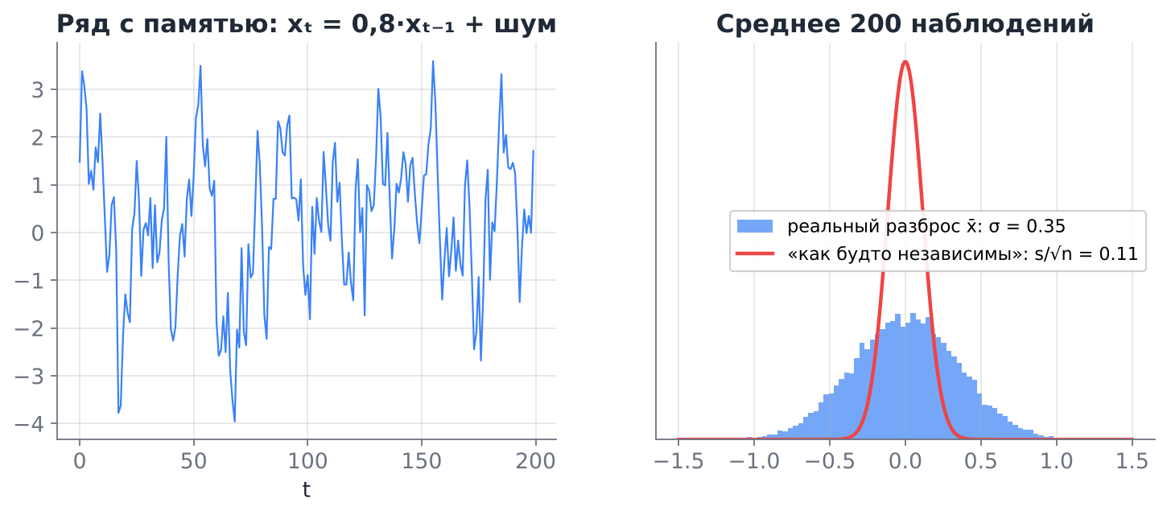
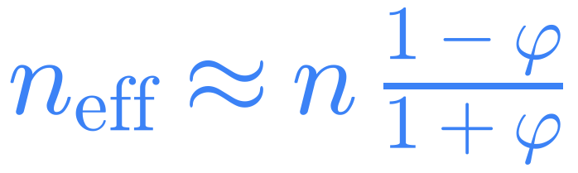
Зависимые наблюдения: данные стоят меньше
A/B-тест по просмотрам
CTR = клики / просмотры. Просмотры одного пользователя зависимы.
SE по просмотрам занижена в разы → «находим» несуществующие эффекты. Считайте по пользователям.
Временные ряды, сессии пользователя, ученики одного класса: s/√n недооценивает погрешность.
32

Slide 33
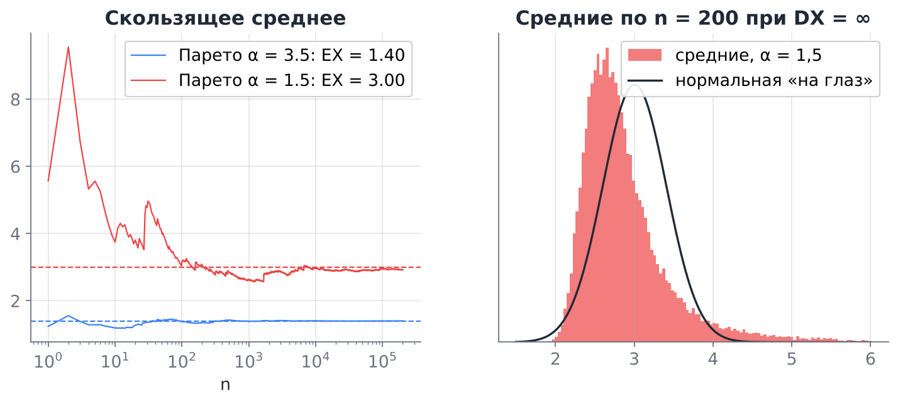
Тяжёлые хвосты
EX = ∞ (Коши)
среднее не сходится вообще
EX < ∞, DX = ∞ (Парето α ≤ 2)
ЗБЧ есть, но медленный; ЦПТ нет — средние остаются скошенными
Доходы, размеры файлов, подписчики, страховые убытки: смотрите медиану и квантили, логарифмируйте.
33

Slide 34
Не средние и смещённые выборки
Максимум — не сумма
ЗБЧ сходится к «не тому»
Максимум n показательных растёт как ln n и сходится к распределению Гумбеля.
Пиковая нагрузка, «наводнение раз в 100 лет» — теория экстремальных значений.
Если выборка смещена, большое n даёт узкий интервал вокруг неверного ответа.
Literary Digest, 1936
2,4 млн анкет читателей: Лэндон выиграет с отрывом 14 п. п. Итог: Рузвельт +24 п. п. Гэллап по случайной выборке ~50 000 человек угадал.
34

Slide 35
ЗБЧ и ЦПТ в ML
Где эти теоремы работают каждый день

Slide 36
Где это встречается в машинном обучении
Эмпирический риск
SGD и мини-батчи
средняя ошибка на обучении ≈ ожидаемая ошибка; тест из 1 000 объектов — точность ±1–2 п. п.
градиент по батчу — выборочное среднее: шум ∝ 1/√B
Бутстреп
Ансамбли, бэггинг
симуляция выборочного распределения: F заменили на F̂ₙ
среднее слабо коррелированных моделей — меньше дисперсия
Монте-Карло
Инициализация весов
ELBO в VAE, награда в RL, байесовские апостериорные
предактивация Σ wᵢxᵢ почти нормальна → схемы Ксавье и Хе
36

Slide 37
Сквозной пример: какая модель лучше?
Тест из 2 000 объектов: модель A — точность 91,2 %, модель B — 90,6 %.
SE точности
Разница 0,6 п. п.
Что делать
√(0,91·0,09/2000) ≈ 0,64 п. п.
Интервал A: 91,2 ± 1,25 %
меньше одной SE: по такому тесту сказать, что A лучше, нельзя
больше тестовых данных, парное сравнение на одних объектах, кросс-валидация
Любая метрика на конечной выборке — случайная величина. Сначала SE, потом выводы.
37

Slide 38
Итоги
Статистика — случайная величина; её разброс — стандартная ошибка.
ЗБЧ: среднее → EX, частота → вероятность; основа Монте-Карло. Отклонения разбавляются, а не компенсируются.
x̄, p̂, s², F̂ₙ — состоятельные оценки; SE ∝ 1/√n.
ЦПТ: сумма многих независимых слагаемых ≈ N(nμ, nσ²); Муавр — Лаплас с поправкой ±0,5.
Интервал x̄ ± 1,96·s/√n; объём n ≥ (zσ/ε)²; ±3 п. п. — около 1 000 человек.
Малые выборки дают крайние значения; зависимость и тяжёлые хвосты ломают формулы.
38

Slide 39
Литература
Гмурман В. Е. Теория вероятностей и математическая статистика — гл. 4, 9, 12, 15–16
Мёрфи К. П. Вероятностное машинное обучение: введение — разд. 2.8, 4.7
Дайзенрот М. П. и др. Математика для машинного обучения — разд. 6.4, 6.5, 8.2
Николенко С. и др. Глубокое обучение — SGD и мини-батчи, инициализация весов
Савелова Т. И. Метод Монте-Карло
Wainer H. The Most Dangerous Equation // American Scientist, 2007
Конспект с полными формулировками и доказательствами: 05_lln-clt-itmo.md
39

